Slide 1
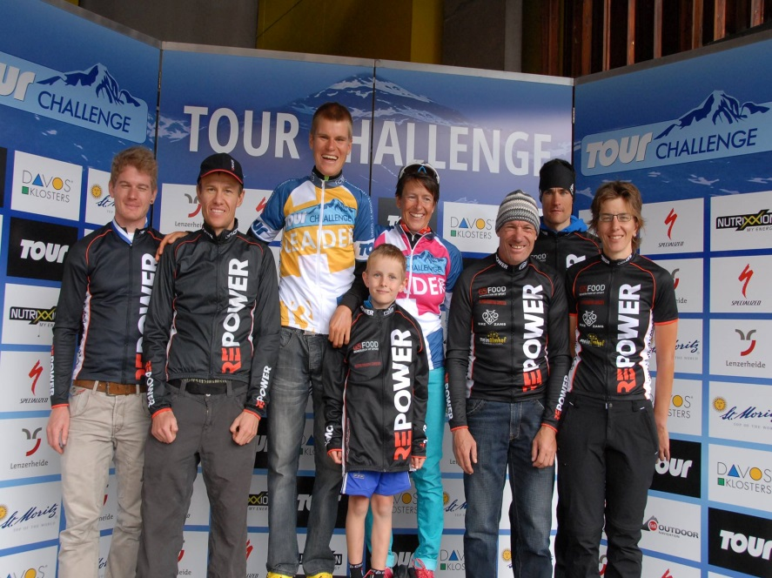





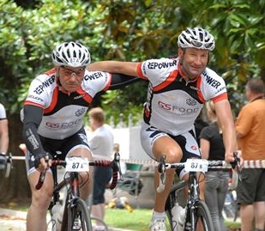
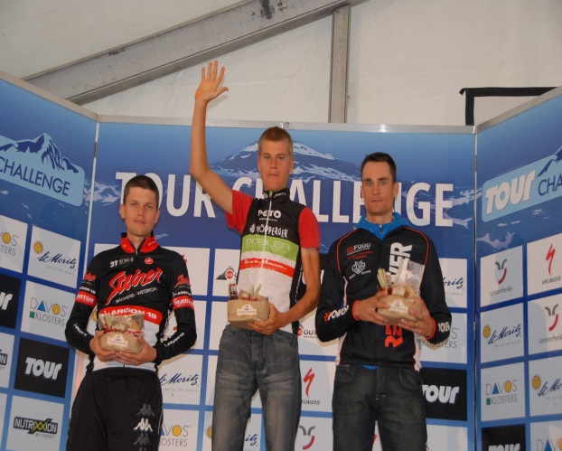




Sponsorendossier 2014

Slide 2
Inhalt
Die Entstehung / Idee 3
Die Saison 2012 / 2013 4
Unsere Ziele 2014 5
Unser Team 2014 6
Was können Sie als Sponsor erwarten? 7
Was kostet wie viel? 8
Ihr Ansprechpartner 9

Slide 3
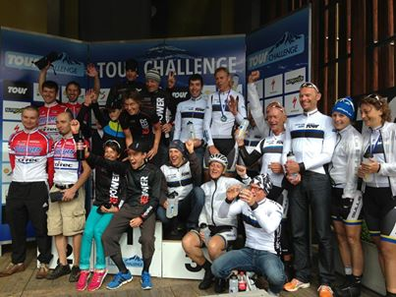
Die Entstehung / Idee
Das Repower Team Engadin wurde im Jahre 2011 auf Initiative von Teamchef Jachen Bass und der Firma Repower gegründet.
Seit nunmehr bald 3 Jahren nehmen wir an verschiedenen Radmarathons im In- und Ausland teil.
In dieser Zeit hat sich das Team weiterentwickelt und bei vielen Rennen schöne Erfolge einfahren können.
Im Vordergrund stehen aber nicht nur die sportlichen Ziele sondern auch der Teamzusammen-halt, der gemeinsame Auftritt und die Freude am Radsport sind uns dabei wichtig.

Slide 4
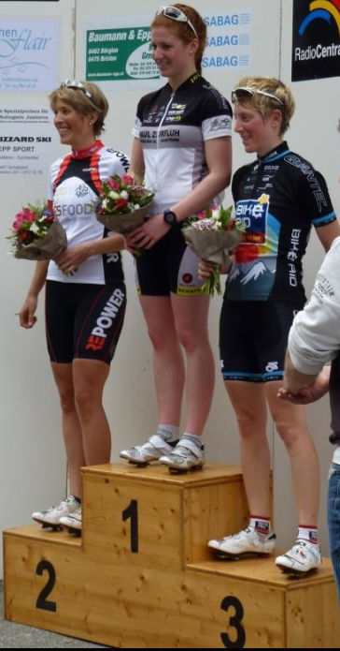
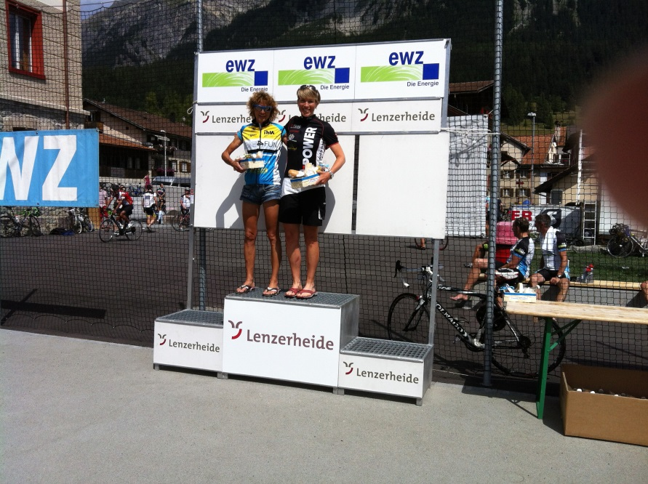
Die Saison 2012 / 2013
Die erst zweite Saison in der noch jungen Geschichte unseres Team brachte uns einen grossen Schritt nach vorne. Nach einer bereits sehr guten Startsaison 2011 ist es uns 2012 gelungen, national und international Akzente zu setzen. Insgesamt resultierten bereits über 10 Podestplätze in verschiedenen Rennen und Kategorien.
Für die Saison 2013 sind wir weiter gewachsen und wollen den Schwung der ersten beiden Jahre mitnehmen. Insbesondere in der Teamwertung der grossen Radmarathons können wir nun mit einem starken Team vorne mitmischen.

Slide 5
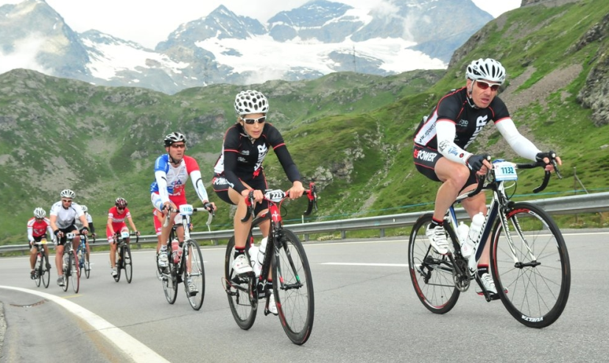
Unsere Ziele 2014
Die Planung für die Saison 2014 hat bereits begonnen. Wir wollen das Bisherige konsolidieren und auf dem Niveau der vergangenen Jahre aufbauen. Das Team ist bereits früh komplett und besteht aus dem Kader 2013.
Durch die laufenden Erfolge und der Teamgrösse sind wir motiviert auch in der nächsten Saison sportliche Akzente zu setzen. Zudem wollen wir unseren Auftritt ausbauen und unseren Sponsoren die bestmögliche Plattform bieten.
Wir konzentrieren uns weiterhin auf nationale und internationale Marathonrennen, regionale Rennen werden als Aufbau genutzt. Wir sind zuversichtlich, dass wir uns als Team und unsere FahrerInnen sich ausgezeichnet in Szene setzen werden.

Slide 6
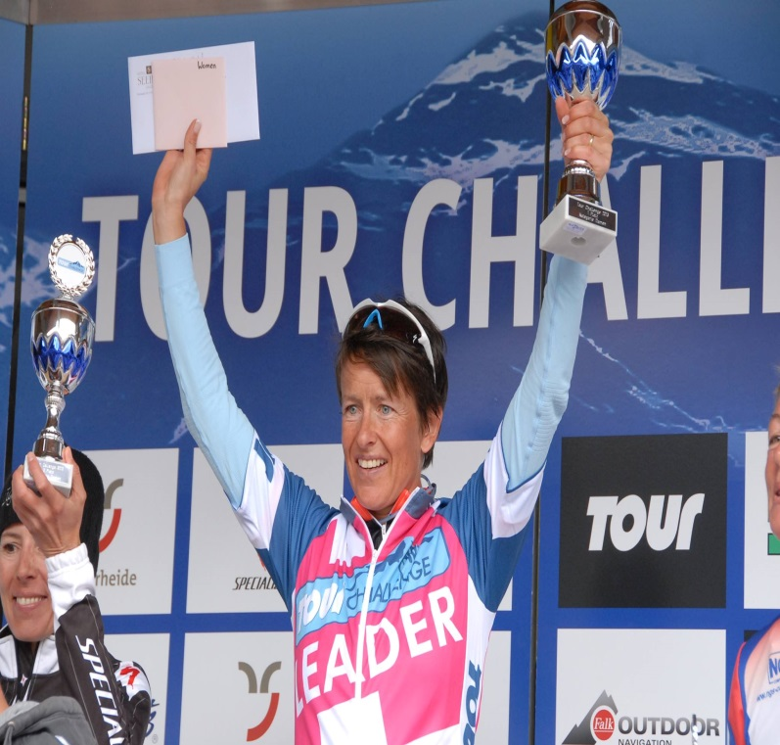
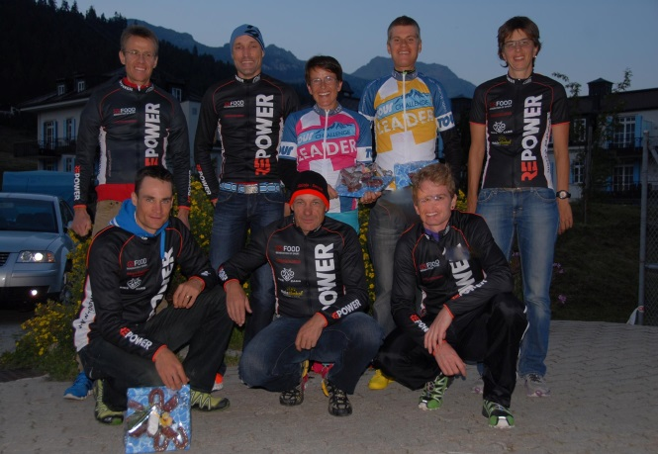
Unser Team 2014
Jachen Bass (Teamchef)
Manuela Jordi
Gabriele Bühler
Andrea Hofbauer
Sandra Wagenführ
Thomas Wagenführ
Andrea Florinett
Silvio Vital
Karl Kohlstedt
Heinz Kernen
Roger Clavadetscher
Roman Locher
Andrea Wolf

Slide 7

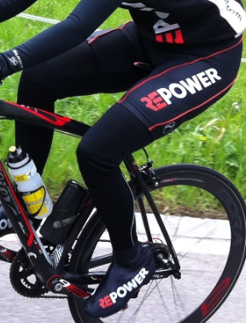

Was können Sie als Sponsor erwarten?
Je nach Höhe Ihres Engagements bieten sich vielfältige Möglichkeiten. Diese sind im Einzelfall zu definieren und werden hier nur beispielhaft aufgeführt:
Aufdruck auf Teambekleidung und Bikes
Teamname
Auftritt auf Website, Drucksachen
Team steht dem Unternehmen für Werbekampagnen und PR-Aktionen zur Verfügung
Medienberichte (Saisonvorschau, Rennberichte, Erfahrungsberichte etc.).
Aufdruck auf Teamfahrzeuge
Die Präsenz in den Medien und die Verbreitung über unsere Website sollen in der Saison 2013 noch weiter ausgebaut werden.
Selbstverständlich sind wir auch offen für weitere Ideen.

Slide 8
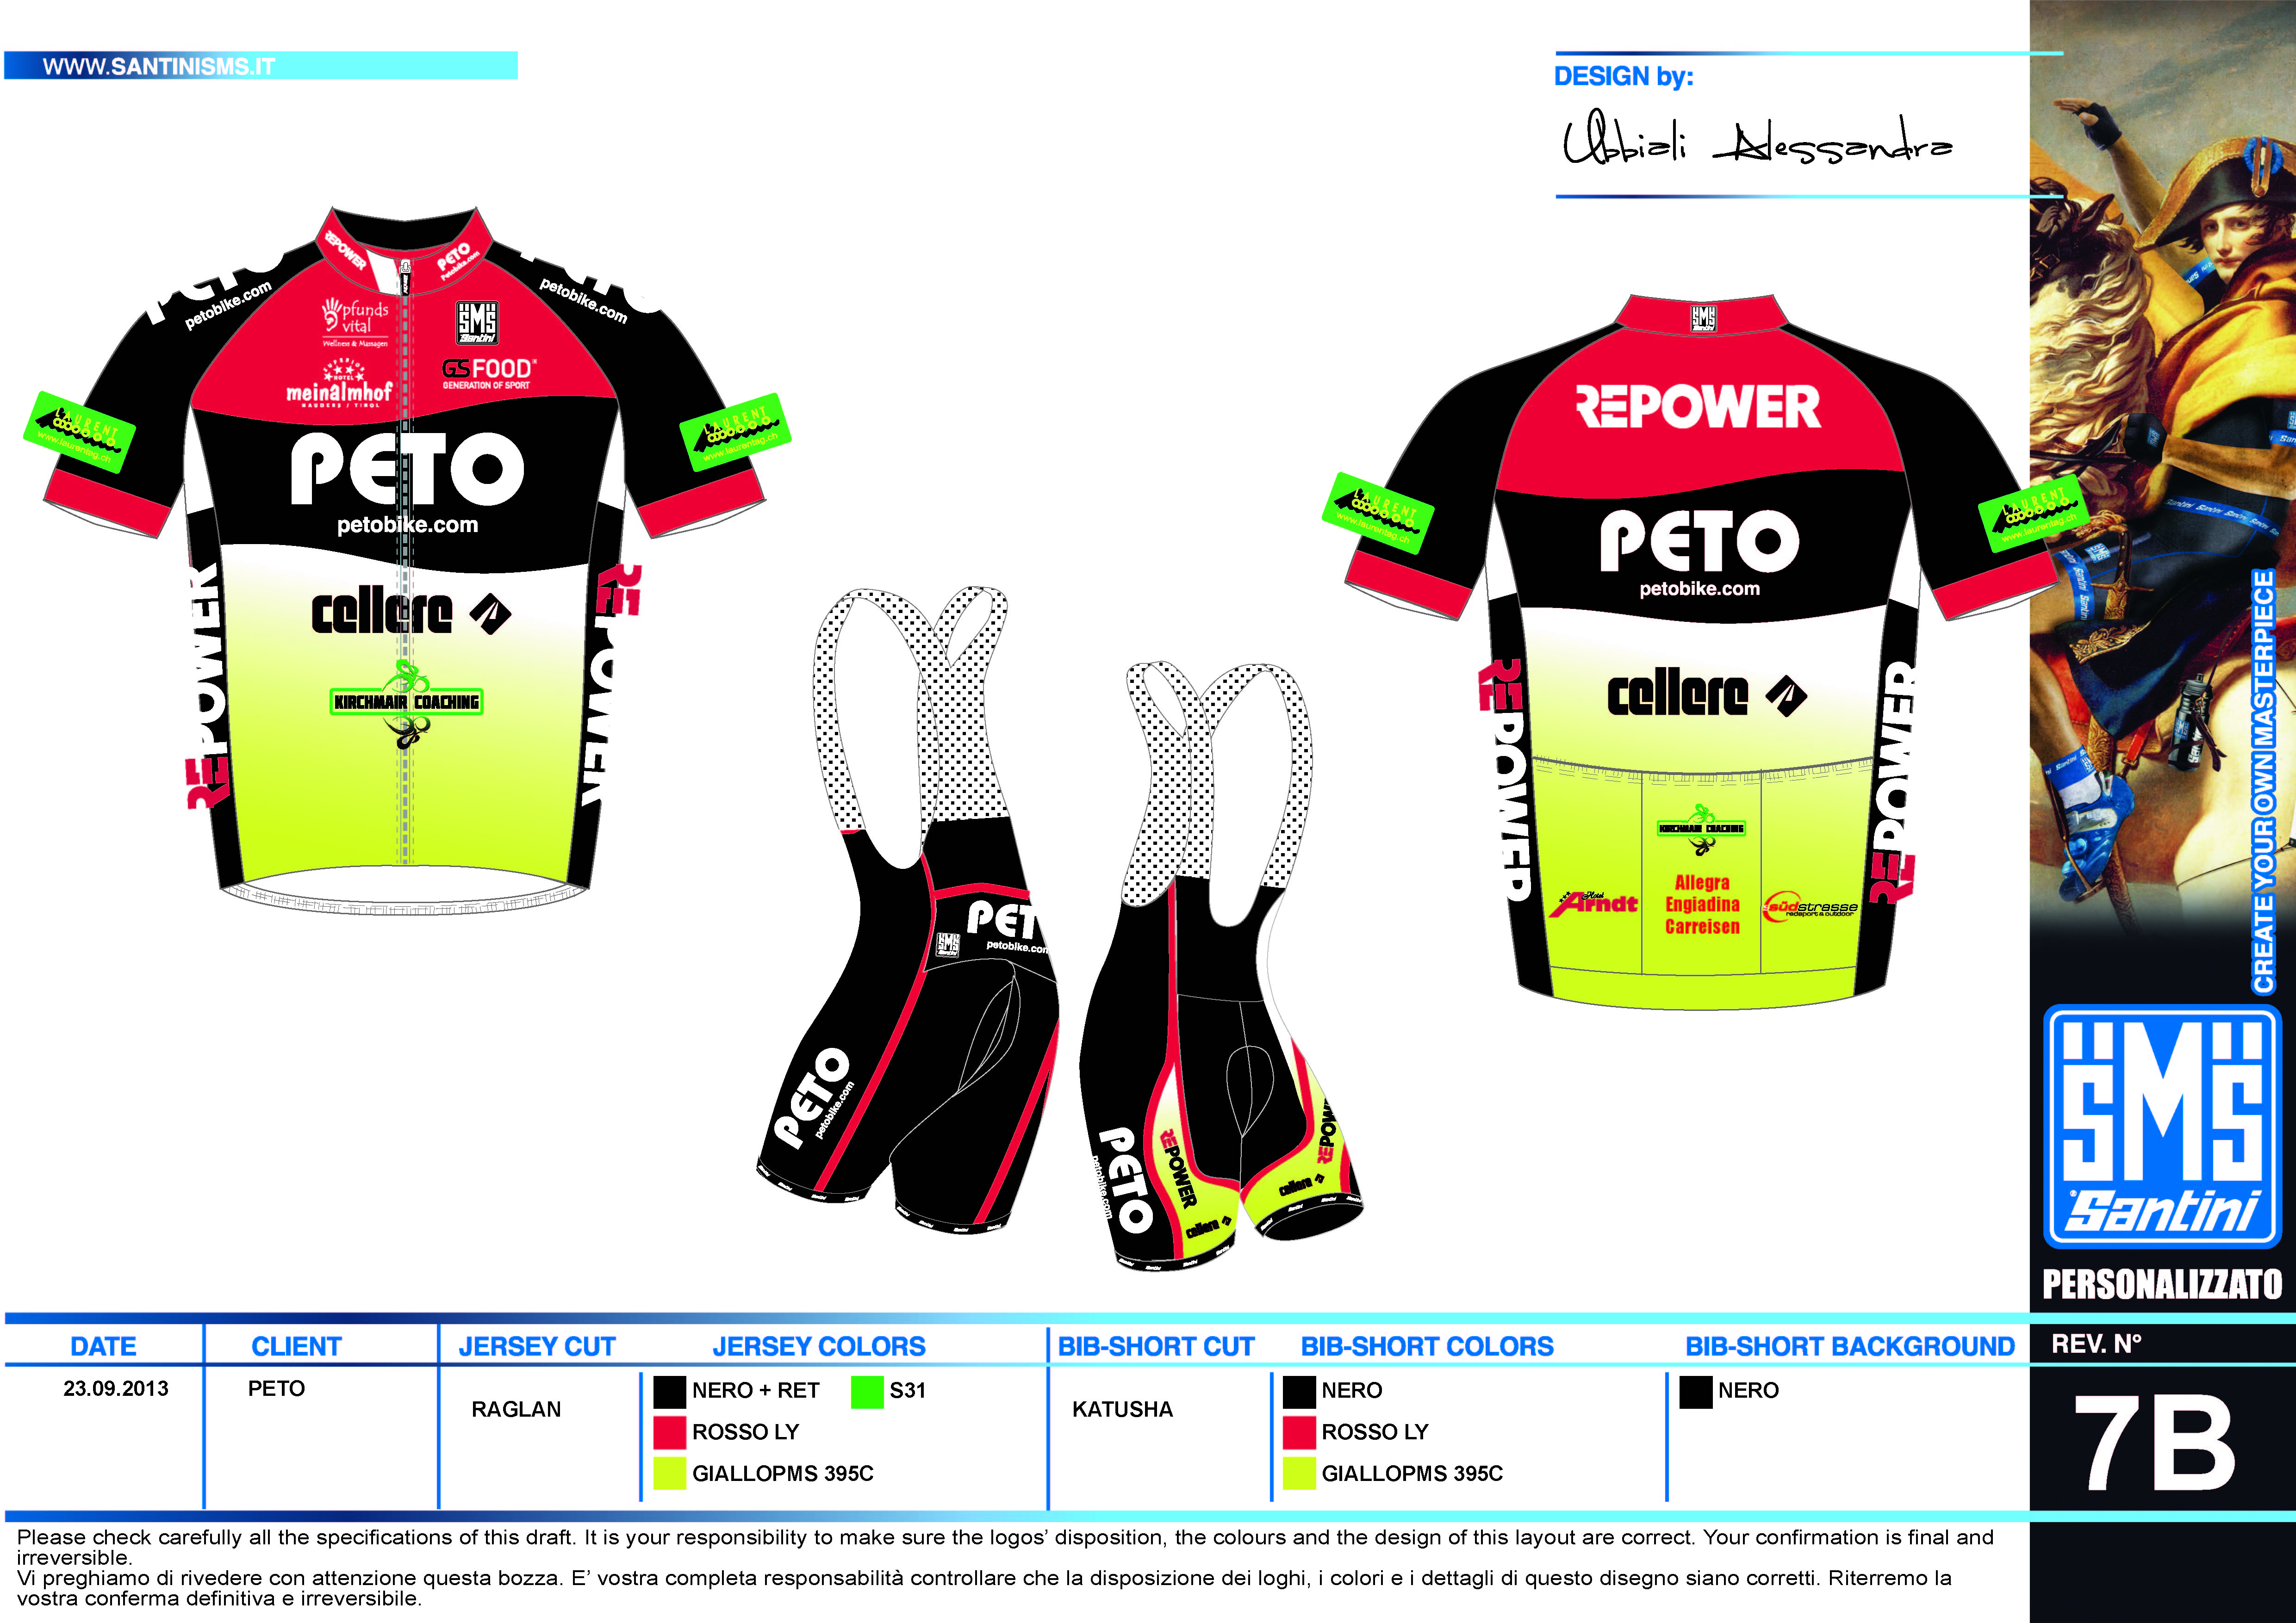
Was kostet wie viel?
Wir sind überzeugt, ein professionelles Umfeld mit viel Potenzial für ein dem Sport verbundenen Unternehmen zu bieten.
Unser Team steht für sauberen Sport, Gesundheit und dem Teamgedanken. Mit diesen Werten bieten wir eine ideale Plattform für Unternehmen.
Selbstverständlich sind Leistungen und Gegenleistungen im Einzelnen zu definieren.
Kategorie | Beitrag
Hauptsponsor | CHF 5`000.-
Co-Sponsor | CHF 2'000.-
Gönner | Ab CHF 200.-

Slide 9
Ihr Ansprechpartner
Jachen Bass
Via Maistra 230
7560 Martina
Graubünden
Schweiz
Telefon: 0041 (0) 79 223 53 84
Email: jachen.bass@bluewin.ch
Web: www.peto-repower-team.com

